Slide 1

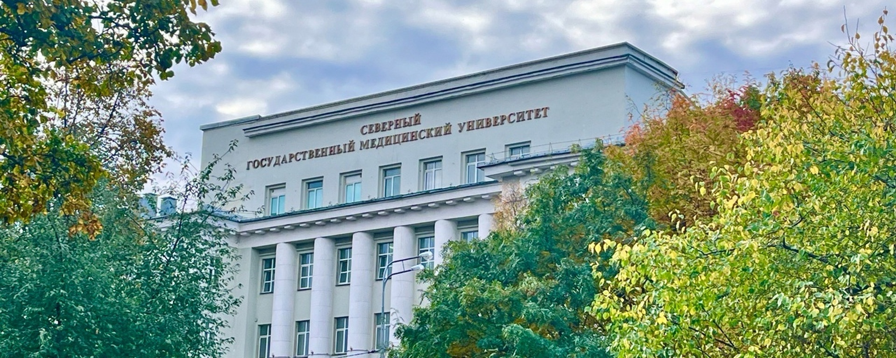
КОМПЛЕКСНАЯ ПРОГРАММА РАЗВИТИЯ КАФЕДРЫ ОРТОПЕДИЧЕСКОЙ СТОМАТОЛОГИИ НА 2025-2029 гг.
ФГБОУ ВО СГМУ (Г. АРХАНГЕЛЬСК) МИНЗДРАВА РОССИИ
Заведующая кафедрой
ортопедической стоматологии
д.м.н. профессор, Юшманова Т.Н.

Slide 2
Высшее образование
Программы специалитета
31.05.03 «Стоматология»
Квалификация «Врач-стоматолог»
Высшее образование
Факультет подготовки кадров высшей квалификации
31.08.75 «Стоматология ортопедическая»
Квалификация «врач-стоматолог-ортопед»
31.08.72 «Стоматология общей практики»
Квалификация «врач-стоматолог общей практики»
Среднее специальное образование
Программы подготовки специалистов среднего звена
31.02.05 «Стоматология ортопедическая»
Квалификация «Зубной техник»
31.02.06 «Стоматология профилактическая»
Квалификация «Гигиенист стоматологический»
Допол
Дополнительное профессиональное образование, НМО

Slide 3

Кафедра ортопедической стоматологии: миссия
осуществление на высоком уровне образовательной, воспитательной и научной деятельности, путем постоянного совершенствования подготовки высококвалифицированных и конкурентоспособных специалистов, владеющих глубокими теоретическими и прикладными знаниями и компетенциями в соответствии с федеральными государственными образовательными стандартами.

Slide 4


Основные стратегические приоритеты
Качество подготовки
Интеграция науки и практики
Компетентностный подход, соответствие ФГОС, модернизация образовательного процесса, внедрение инновационных технологий обучения.
Внедрение результатов научных исследований в учебный процесс и клиническую практику.
Воспитательная работа
Совершенствование воспитательной работы на кафедре

Slide 5

Основные стратегические приоритеты
Обеспечение обучающихся знаниями, которые можно использовать в реальной деятельности
Непрерывное улучшение качества образовательной деятельности на основе использования наиболее эффективных форм организации учебного процесса
Разработка и внедрение новых образовательных технологий на базе ЭИОС СГМУ
Организация совместной работы с учреждениями здравоохранения по оказанию высокоспециализированной помощи населению
Развитие системы непрерывного образования

Slide 6
Ключевые результаты деятельности кафедры в 2020 –2024 гг.
Организационно-управленческая деятельность
Общее количество ставок:10,81+0,61 СПО(2024), 9,042+ 0,91(2025)
Базовое образование ППС соответствует профилю преподаваемой дисциплины
Число ППС в возрасте до 39 лет составляет 50% (без учета совместителей). Доля штатных преподавателей 81,8%
Руководство кафедрой осуществляет доктор медицинских наук, профессор
Все сотрудники являются аккредитованными специалистами
% докторов наук составил 18,5% (по ставкам), в том числе за счет двух преподавателей (д.м.н., профессоров), работающих по ГПХ, совместительству

Slide 7
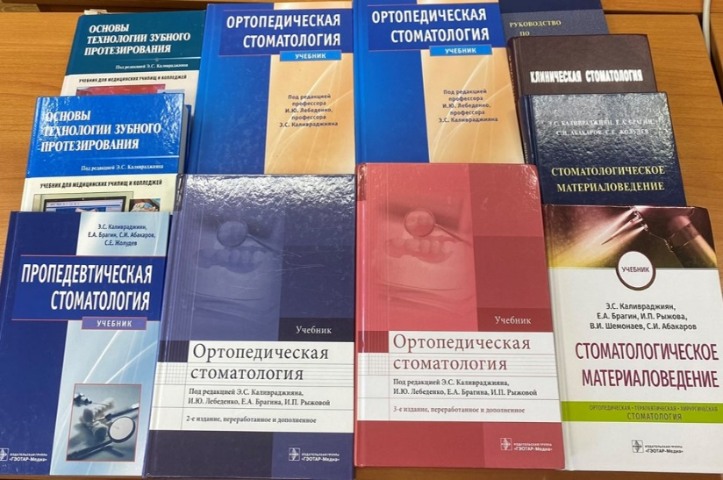
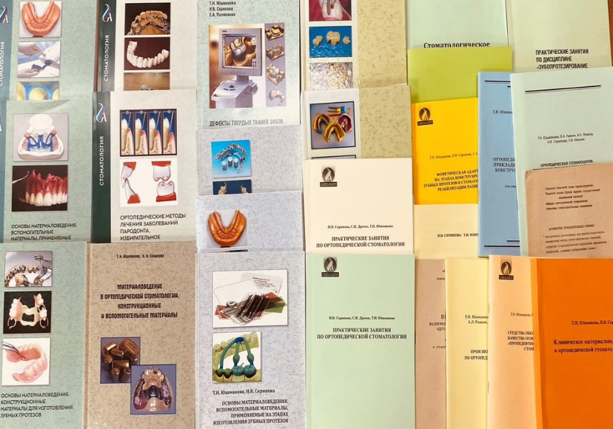

Ключевые результаты деятельности кафедры в 2020 –2024 гг.
Методическая деятельность
Соавторы (с грифом Минобрнауки)
14 (+2) учебников
3 руководств
За 5 лет подготовлено и издано
7 учебников с Грифом Минобрнауки
В 2024-25 гг. – учебник «Основы технологии зубного протезирования» (гриф Минобрнауки),
2 учебника «Ортопедическая стоматология»,
3 электронных учебника
За 5 лет подготовлено и опубликовано 22 учебных пособия, 15 из них с грифом Координационного совета и УМО

Slide 8

Ключевые результаты деятельности кафедры в 2020 –2024 гг.
Методическая деятельность
Разработано 5 новых ДПП (для дистанционного обучения по ДПО) и 4 программы для очного обучения.
Проводится обучение врачей-стоматологов, стоматологов-ортопедов, зубных техников, медицинских сестер стоматологического профиля

Slide 9

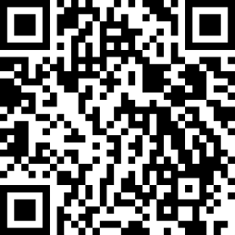
Ключевые результаты деятельности кафедры в 2020 –2024 гг. Методическая деятельность
В студии СГМУ подготовлены и записаны видео-лекции по актуальным темам ортопедической стоматологии (более 20)
100% обеспеченность рабочими программами
В студии СГМУ подготовлены и записаны видео-лекции по истории кафедры
Подготовлены учебные видео-материалы (16) практико-ориентированного содержания (выездная сьемка видеостудии СГМУ)

Slide 10

Ключевые результаты деятельности кафедры в 2020 –2024 гг.
Научно-исследовательская деятельность
За отчетный период опубликовано 30 статей, из них 16 в журналах ВАК и 6 в международных базах Scopus и Web of Science.
Опубликовано 2 монографии
Подготовлено 32 доклада на форумах.
Выполнялась работа по международному гранту «Стоматологические заболевания в Циркумполярном регионе: подходы к лечению в Норвегии и России» Министерства здравоохранения Норвегии
Выполнялась работа по межкафедральному гранту

Slide 11
Ключевые результаты деятельности кафедры в 2020 –2024 гг.
Научно-исследовательская деятельность
Проведение Арктического стоматологического форума, стоматологических конференций
Руководство НИР обучающихся: число докладов -49, число публикаций -33 (РИНЦ, ВАК)
Междисциплинарные студенческие олимпиады, участие в общероссийских и международных олимпиадах

Slide 12


Ключевые результаты деятельности кафедры в 2020 –2024 гг.
Финансовая деятельность
Заработано всего 11 048 795 рублей
ДПО – 957 200 рублей
Обучение ординаторов – 8 266 294 рублей
СПО – 1 868 651 рублей

Slide 13
рублей суммарный доход кафедры за 2020-2024 гг.
11 092 145
СПО (реализация ДПП ПК)
2 954 088
ДПО (реализация ДПП ПК)
2 353 016
2 119 390
1 997 844
1 667 807
Ординатура
8 266 294

Slide 14
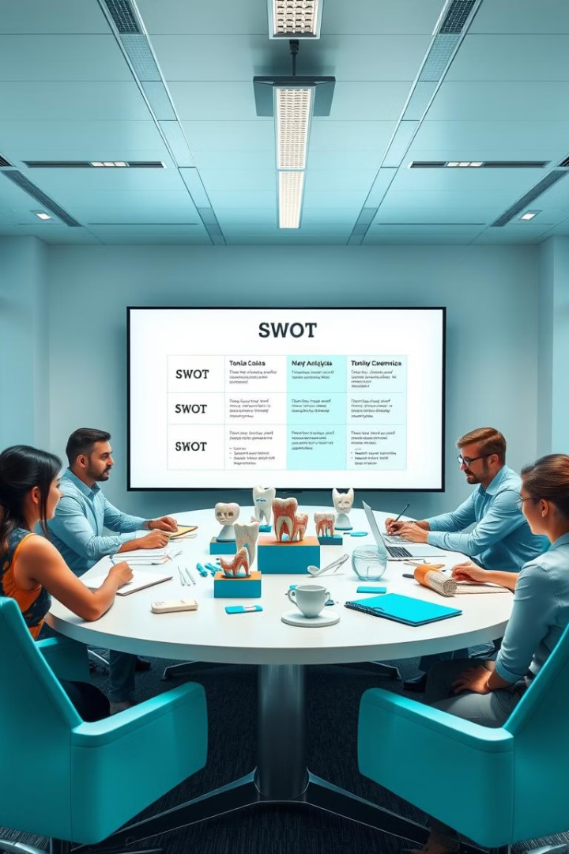
Ключевые результаты деятельности кафедры в 2020 –2024 гг.
Проблемы
Дефицит штатных преподавателей
Недостаточная остепененность ППС
Ограниченный аудиторный и компьютерный фонд кафедры
Материально-техническая база требует значительного обновления, улучшения, обеспечения, ремонта
Дефицит компетенций в сфере грантовой деятельности

Slide 15

Концепция развития кафедры на 2025-2029 гг.
Образовательная политика
Учебная работа
Реализация образовательных программ
Совершенствование системы менеджмента
качества
Оценка удовлетворенности обучающихся
образовательным процессом
Контроль знаний и умений обучающихся
Notes:
1. Обеспечение реализации образовательных программ в соответствии с требованиями
действующих ФГОС - 9 программ специалитета, 7 - программ СПО, 9 программ ДПО.
2. Совершенствование системы менеджмента качества учебной, методической, научно-исследовательской деятельности Кафедры
Систематическая оценка удовлетворенности обучающихся образовательным процессом
Обеспечение контроля остаточных знаний и умений обучающихся по преподаваемым на Кафедре дисциплинам, модулям

Slide 16
Концепция развития кафедры на 2025-2029 гг.
Образовательная политика
Учебная работа
Повышения квалификации ППС,
(в том числе в центре ДПО)
Реализация и совершенствование программ
профессиональной переподготовки и программ
повышения квалификации
Привлечение к реализации учебного процесса
по ОП и ДПО руководителей и сотрудников
стоматологических поликлиник и частных
стоматологических клиник, а также в роли экспертов.
Notes:
5. Совершенствование наполнения электронной страницы Кафедры на сайте Университета
6. Реализация программ ДПО и повышения квалификации ППС в центре ДПО Университета, в том числе, по психолого-педагогической квалификации, лечебной квалификации, в области владения ИКТ
7. Реализация и совершенствование программ профессиональной переподготовки специалистов и программ повышения квалификации по специальности «стоматология ортопедическая», «стоматология общей практики», «стоматология ортопедическая (зубной техник), «медицинская сестра стоматологического профиля»
8. В плане развитие взаимодействия с профессиональным сообществом продолжить привлечение к реализации учебного процесса по ОП и ДПО руководителей и сотрудников стоматологических поликлиник и частных стоматологических клиник, а также в роли экспертов.

Slide 17
Концепция развития кафедры на 2025-2029 гг.
Образовательная политика
Методическая работа
Совершенствование учебно-методического обеспечения дисциплин
Подготовка и издание учебных пособий – не менее 5
Инновационные технологии
Создание учебных видео-материалов практико-ориентированного содержания
Notes:
Методическая работа
Совершенствование учебно-методического обеспечения дисциплин, в том числе, аудиторных занятий, практик, самостоятельной работы обучающихся, контроля знаний, регулярная актуализация рабочих программ дисциплин и практик, дополнительных профессиональных программ профессиональной переподготовки, повышения квалификации, реализуемых на Кафедре, в соответствии с требованиями действующего ФГОС.
Подготовка и издание учебных пособий , в том числе, с грифом уполномоченной организации –не менее 5
3. Подготовка к издание 1 учебника с грифом МИНОБРа.
4. Продолжение внедрения инновационных технологий, активных и интерактивных форм и методов при обучении на специалитете, СПО, в ординатуре и ДПО
5. Продолжить разработку и создание видео-фильмов в форме учебных видео-материалов практико-ориентированного содержания, применять в процессе обучения интерактивные лекции, видео-лекции (60% лекций , реализуемых в дистанте – это видео-лекции, в том числе, записанные в нашей видео-студии)

Slide 18
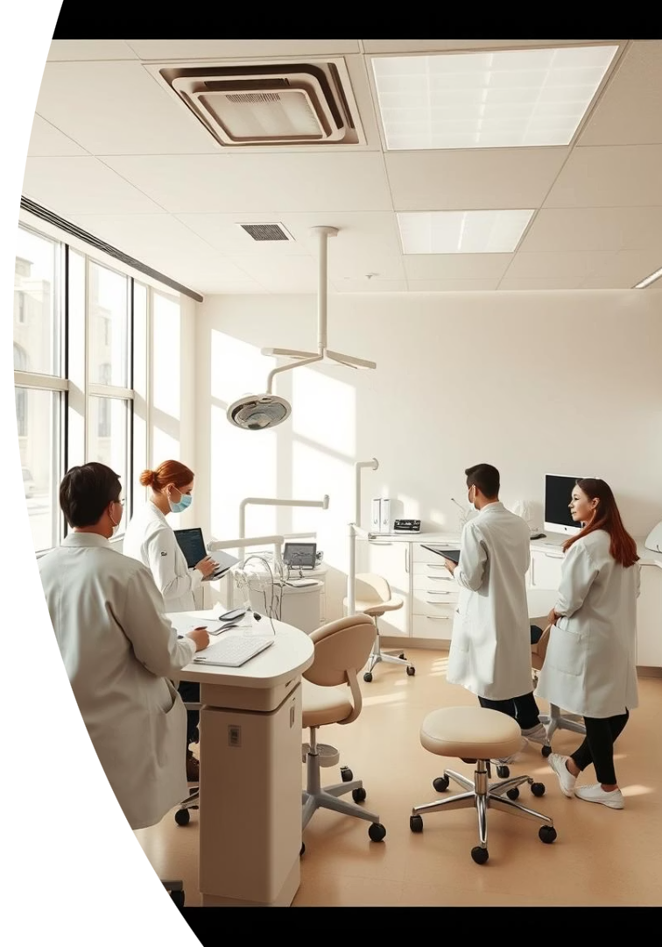
Концепция развития кафедры на 2025-2029 гг.
Научно-исследовательская деятельность
Комплексная тема НИР кафедры «Эколого-гигиенические, климато-географические, социальные аспекты стоматологического здоровья населения Приарктического региона и Арктики»
Подготовка 2 кандидатских диссертаций
Работа проблемной комиссии по стоматологии
Публикация научной монографии, 15 статей, в т.ч. 10 в журналах списка ВАК
Notes:
2. Обеспечение работы проблемной комиссии по стоматологии (председатель)
3. Подготовка и публикация 1 научной монографии, 15 статей, в т.ч. 10 -в журналах списка ВАК и рецензируемых в библиотечной системе Scopus, Web of Science

Slide 19
Концепция развития кафедры на 2025-2029 гг.
Научно-исследовательская деятельность
Проведение научно-практических конференций обучающихся
Проведение Арктического стоматологического форума, стоматологических конференций
Доклады на научно-практических конференциях и форумах - не менее 20
Студенческий научный кружок, издание печатных работ - не менее 20 , выступления на форумах и конференциях – не менее 20
Заявки на участие в программах грантовой поддержки
Notes:
4. Подготовка и представление научных докладов и сообщений на научных Конференциях и форумах - не менее 20
5. Рецензирование и оппонирование диссертационных исследований, подготовка отзывов ведущей организации, отзывов на авторефераты.
6. Обеспечение работы студенческого научного кружка (СНК) Кафедры, издание печатных работ в соавторстве с обучающимися не менее 20 (28), в том числе, в журналах из списка ВАК, подготовить выступления обучающихся на форумах и конференциях – не менее 20
7. Подготовка заявок на участие в программах грантовой поддержки научно-исследовательских и социальных проектов. Работа в межкафедральных научных коллективах.

Slide 20
Концепция развития кафедры на 2025-2029 гг.
Воспитательная и профориентационная работа
Междисциплинарные студенческие олимпиады
Профориентационная работа
Международная деятельность
Сотрудничество со стоматологическими кафедрами
Белорусского государственного медицинского
университета
Участие в международных конференциях, симпозиумах,
семинарах
Академическая мобильность
Notes:
1. Организация воспитательных мероприятий, нацеленных на усиление взаимодействия студентов разных курсов (младших и старших), на выработку и поддержание традиций кафедры
Обеспечение проведения ежегодной междисциплинарной студенческой олимпиады по дисциплине «Стоматология», подготовка студентов к участию в олимпиадах российского и международного уровней, конкурсам научных работ
3. Проведение мероприятий воспитательной направленности с обучающимися по различной тематике, в том числе, «История АГМИ-АГМА-СГМУ», «История стоматологического факультета, кафедры ортопедической стоматологии»
4.Работа со студентами старших курсов по привлечению к обучению в ординатуре по специальности «стоматология ортопедическая»
5. Участие в профориентационной работе с потенциальными абитуриентами
Международная деятельность
1.Обеспечение сотрудничества со стоматологическими кафедрами Белорусского государственного медицинского университета и др.
2. Участие в международных конференциях, симпозиумах, семинарах
3. Преподавательская деятельность за рубежом. Продолжить участие сотрудников Кафедры в международных программах академической мобильности, в том числе, с Казахстаном

Slide 21
Концепция развития кафедры на 2025-2029 гг.
Медицинская деятельность и совместная работа
с органами здравоохранения
Оказание специализированной стоматологической помощи
Участие в деятельности Ассоциации стоматологов, работе в аттестационных комиссиях. Рецензирование материалов и подготовка заключений
Подготовка статей, пособий, монографий совместно с врачами (не менее 3)
Notes:
Оказание специализированной стоматологической ортопедической помощи пациентам в клиниках всех форм собственности. Консультативная работа в КДП?
Обеспечение участия сотрудников Кафедры в деятельности Ассоциации стоматологов Архангельской области, совместной работе в аттестационных комиссиях по присвоению категорий врачам-стоматологам и зубным техникам. Рецензирование материалов и подготовка заключений.
Подготовка статей, учебных пособий, глав в монографии совместно с представителями практического здравоохранения (не менее 3)

Slide 22
Концепция развития кафедры на 2025-2029 гг.
Организационная деятельность и кадровая работа
Повышение квалификации сотрудников кафедры и формирование кадрового резерва
Обеспечение участия сотрудников Кафедры в мероприятиях Университета
Notes:
Подготовка и проведение научно-практических конференций обучающихся (Международного форума молодых ученых и студентов), конференции ординаторов
Организация и проведение Арктического стоматологического форума, ежегодной стоматологической научно-практической конференции, научной сессии и др.

Slide 23
Концепция развития кафедры
Хозрасчетная деятельность
Реализация платных образовательных услуг
Реализация учебного процесса для обучающихся на специалитете
Реализация дополнительных профессиональных программ повышения квалификации
Реализация учебного процесса на факультете СПО
Реализация обучения клинических ординаторов
Заявки на участие в программах грантовой поддержки
Notes:
Подготовка заявок на участие в программах грантовой поддержки научно-исследовательских и социальных проектов
Реализация учебного процесса по дисциплинам и практикам основной профессиональной образовательной программы высшего образования по специальности «стоматология» для студентов, обучающихся на платной основе;
Реализация учебного процесса на факультете СПО (для обучающихся на платной основе) по специальности «Стоматология ортопедическая», «Стоматология профилактическая»
Реализация обучения клинических ординаторов по программам специальностей «Стоматология ортопедическая», «Стоматология общей практики»

Slide 24
Концепция развития кафедры на 2025-2029 гг.
Улучшение материально-технической базы кафедры
!!!!!! Приобретение стоматологических установок, другого оборудования для учебного процесса и научной работы
!!!!!! Проведение ремонта в практикумах кафедры
!!!!!! Улучшение обеспечения инструментарием и материалами учебного процесса (в том числе искусственными зубами к симуляторам, оттискными материалами и пр.)

Slide 25
Участие кафедры в реализации стратегических проектов Университета в 2025-2029 гг.
Миссия
Подготовка высококвалифицированных, конкурентоспособных, эрудированных, творчески и инновационно-мыслящих специалистов, способных решать практические задачи отечественного здравоохранения посредством осуществления инновационной пациенто-ориентированной медицины, совершенствование образовательной, научно-исследовательской, лечебной деятельности, сохранение и приумножение наследия отечественной и региональной медицинской школы
Задачи:
1
развитие кадрового потенциала кафедры
2
осуществление образовательного процесса надлежащего качества в соответствии с требованиями ФГОС
3
организация и проведение НИР по направлениям работы кафедры, вовлечение обучающихся в реализуемые на кафедре научные и инновационные проекты
4
развитие международной деятельности
5
развитие НМО, ДПО
6
развитие и совершенствование материально – технической базы кафедры

Slide 26

Благодарю за сотрудничество и внимание !
Заведующая кафедрой
ортопедической стоматологии, д.м.н., профессор Т.Н. Юшманова
2025

